Slide 1
PROJETO DE SISTEMAS EMBARCADOS
PORTABILIDADE DO PROJETO PLATAFORMA SAMR21
Equipe HALL

Slide 2
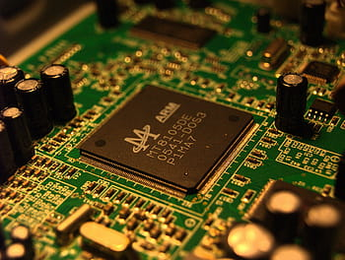
Índice
Objetivo do projeto
Equipe
Principais desafios
Cronograma
Entregáveis
Arquitetura
Ferramentas
OpenThread
Microcontrolador
Sensores
Comunicação de Rede
Conclusão
Agradecimentos

Slide 3
Objetivo do projeto
Efetuar a adaptação do projeto OpenThread RTOS (OTRTOS) que atualmente utiliza FreeRTOS e LwIP, para o hardware do laboratório (SAM R21 Xplorer Pro).
Realizar os testes requeridos pela equipe de aplicativos (APP) para executar a aplicação na plataforma de hardware e no OT-RTOS.
Demonstrar o projeto e documentar os procedimentos necessários para a portabilidade da aplicação, incluindo compilação, uso, teste e execução da demonstração.

Slide 4









Equipe
Daniel Youssef
Davi Castro
Diego Nyland
Gabriel Scaramussa
Guilherme Ribeiro
Leonardo Foletto
Lucas Rocha
Maryane Machado

Slide 5
Principais desafios
01
LEITURA DOS SENSORES BNO055 E I/O1.
02
VALIDAÇÃO DA COMUNICAÇÃO DA REDE.
03
TESTE DE VALIDAÇÃO DO FUNCIONAMENTO.

Slide 6
Cronograma do projeto
06/06
13/06
15/06
20/06
27/06
04/07
Repositório GitHub
Divisão de atividades
Leitura de documentação
Implementação de sensores
Documentação da evolução
Teste de Rede

Slide 7
Cronograma do projeto
06/07
11/07
13/07
Simulação de rede OpenThread
Implementação da conexão
Envio dos documentos via Moodle
Apresentação Final

Slide 8

Entregáveis
Cada um dos entregáveis representam uma parcela da nota final do trabalho, onde a equipe buscou dividir tarefas para tornar-se mais eficaz no desenvolvimento em paralelo das atividades.
20%
30%
10%
40%
RELATÓRIO FINAL
CÓDIGO FONTE
DOCUMENTAÇÃO DOXYGEN
APRESENTAÇÃO

Slide 9
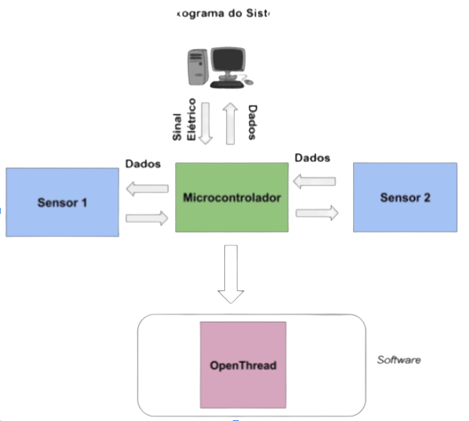
Arquitetura

Slide 10

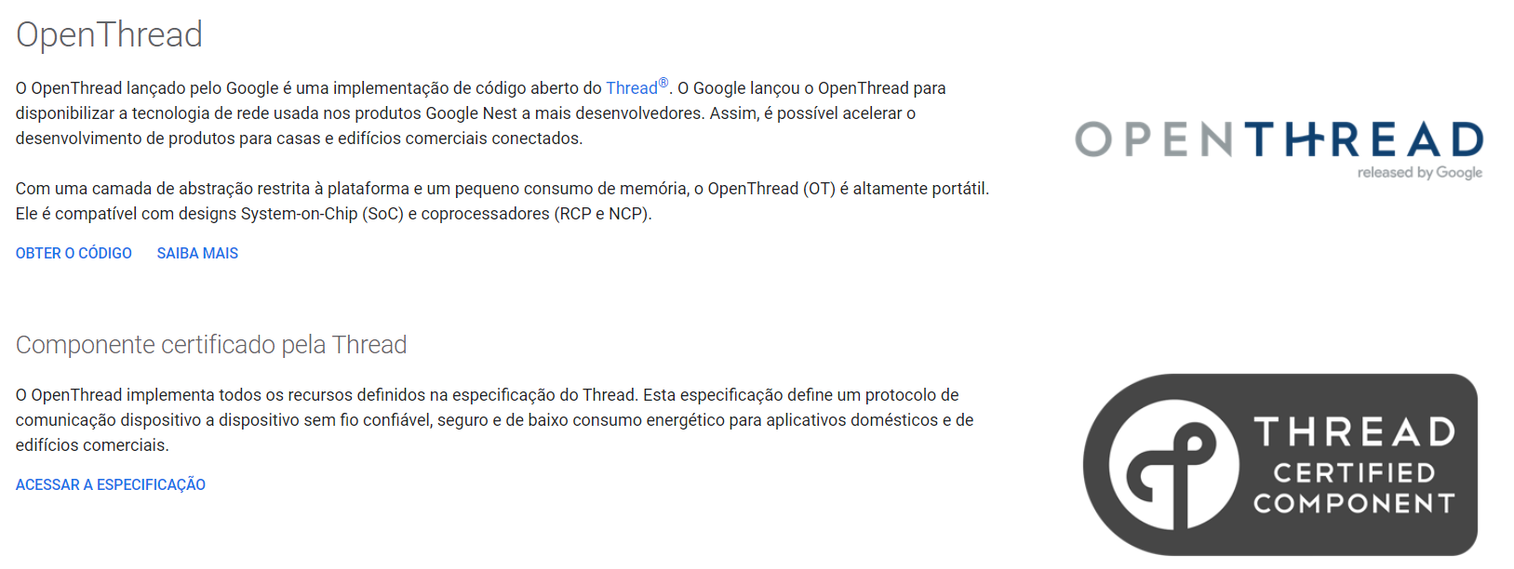

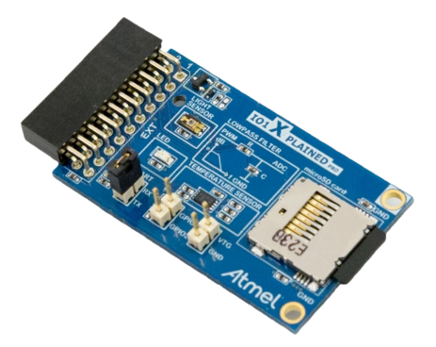
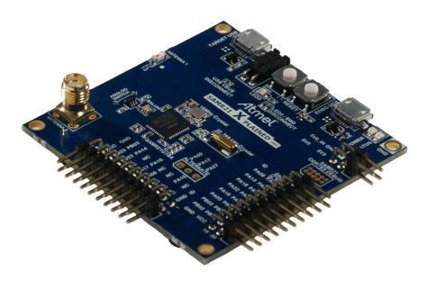
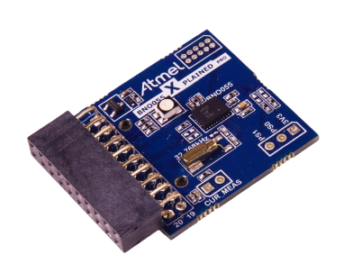
Ferramentas utilizadas
Software
OpenTherad;
Doxygen;
Microchip Studio;
Docker;
Linux Ubuntu 18.04.6.
Hardware
ARM SAM R21 Xplorer Pro;
Sensor Atmel 42078-IO1;
Sensor Atmel BNO055-AN011.

Slide 11
OPENTHREAD
O OpenThread lançado pelo Google é uma implementação de código aberto do Thread.
RECURSOS:
Serviços para aplicativos;
Recursos aprimorados;
Suporte a coprocessadores;
Roteador de borda.

Slide 12
MICROCONTROLADOR SAMR21
O microcontrolador SAMR21 é um componente de hardware que integra uma CPU de baixo consumo de energia, memória, periféricos e interfaces de comunicação em um único chip.
Ele é projetado para aplicações de Internet das Coisas (IoT) que requerem baixo consumo de energia, desempenho e conectividade sem fio.
RECURSOS:
GPIOs;
UART;
SPI;
I2C;
ADC;
Suporte a extensões de hardware com outras tecnologias.

Slide 13
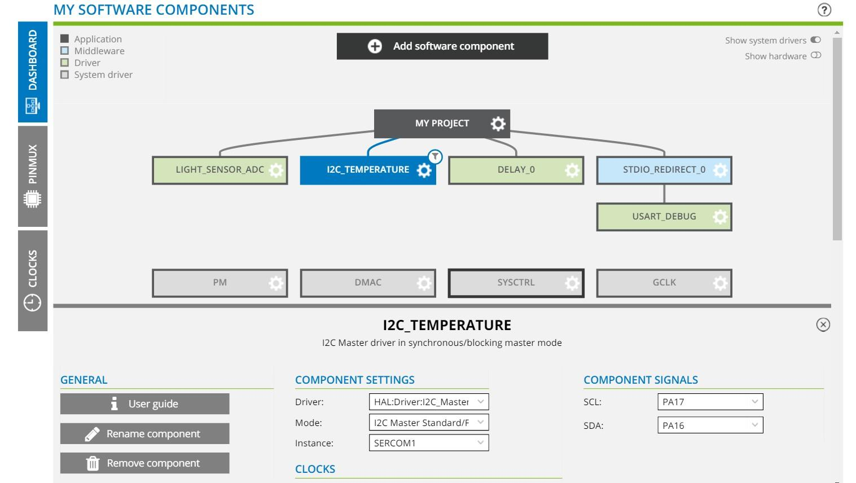
ATMEL START PROJECT
Definição dos pinos do microcontrolador
Definição dos componentes e módulos utilizados
Especificação dos parâmetros das unidades de comunicação e timers
Geração automática de código

Slide 14
SENSOR IO1 XPLAINED PRO
Fototransistor para medir iluminância;
Sensor de temperatura;
LED de sinalização;
Filtro passa baixas para implementar um conversor AD;
Módulo SD card;

Slide 15
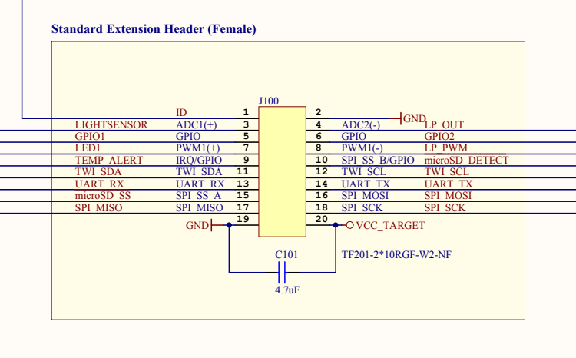
IO1 XPLAINED PRO
Definição dos pinos de cada sensor utilizando o Atmel Start Project
Funções SET_LED_ON() e SET_LED_OFF()

Slide 16
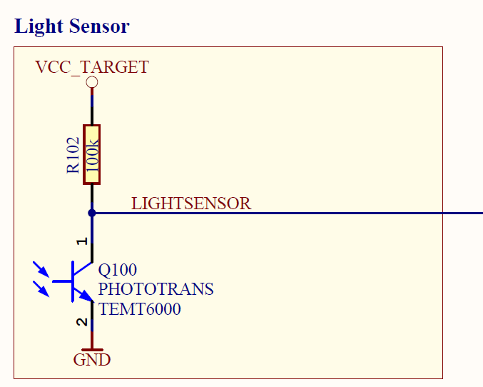
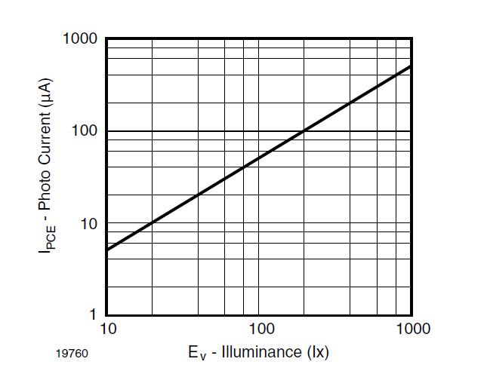
IO1 XPLAINED PRO - SENSOR DE LUZ
Utilização de um conversor AD;
Cálculo da iluminância através da curva característica do datasheet;
Função GET_light_sensor( )

Slide 17
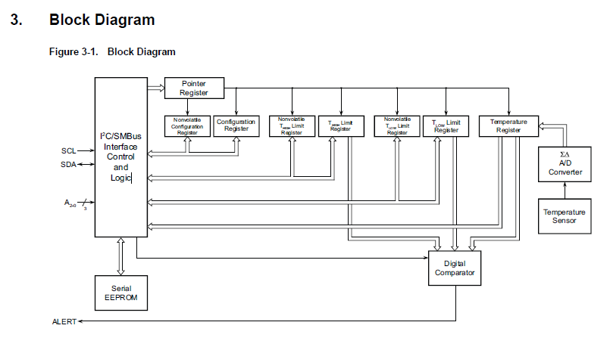
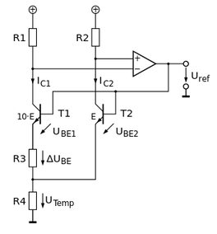
IO1 XPLAINED PRO - SENSOR DE TEMPERATURA
Silicon bandgap temperature sensor
Comunicação I2C.
Adaptação do código de SAMD21 para o SAMR21
Função GET_temperature_sensor( )

Slide 18
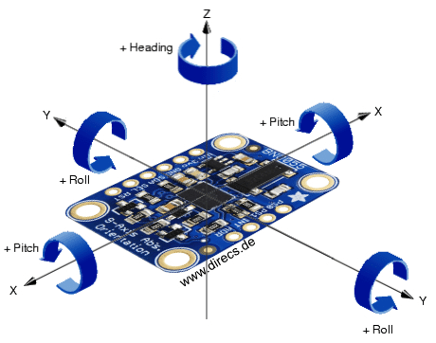
SENSOR BNO055
O sensor BNO055 é um dispositivo que combina um acelerômetro de três eixos, um giroscópio de três eixos e um magnetômetro de três eixos, além de um processador integrado para fornecer dados de orientação absoluta em tempo real.

Slide 19
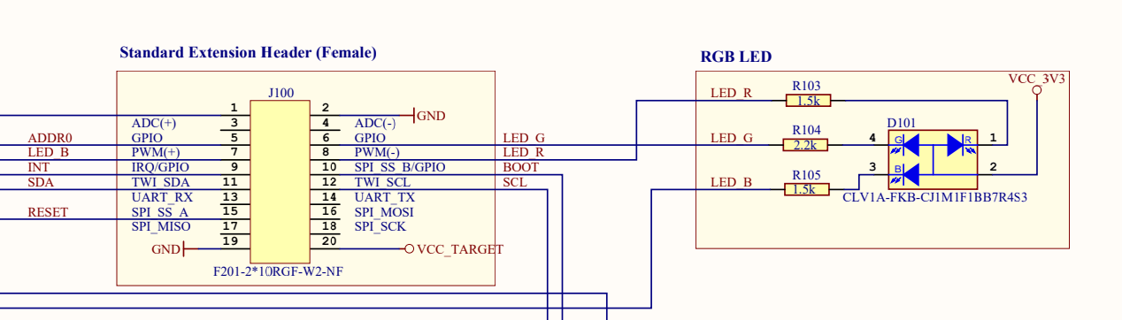
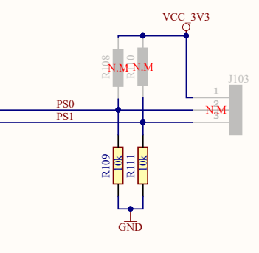
SENSOR DIRECIONAL
Utilização do ambiente IDE e as informações da documentação de design fornecidas.
Configuração da utilização dos LEDs da placa.
Por padrão, a comunicação está definida como I2C.

Slide 20
SENSOR DIRECIONAL
Mesmo procedimento utilizado para o sensor de temperatura.
Não foi possível realizar a adaptação necessária para fazer a comunicação com a SAMR21.
Caso a comunicação venha a ser implementada corretamente, as configurações para o tratamento dos dados coletados já estariam prontas.

Slide 21
Comunicação de Rede
Construção do projeto
Executar
04
Implementação dos arquivos necessários para utilizar os componentes.
Iniciar a conexão e os testes entre os dispositivos.
01
03
Building
Flash
Realizar a construção do OpenThread Firmware a ser utilizado no hardware/simulação.
Compilar o OpenThread Firmware no dispositivo.
02

Slide 22
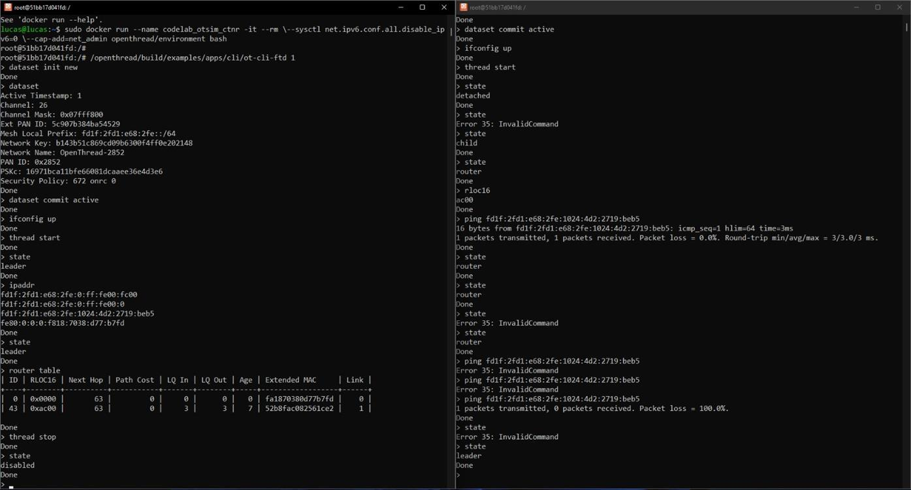
Comunicação de Rede
Foi utilizado um simulador para fazer a comunicação de Rede utilizando as bibliotecas OpenThread. Primeiramente através de um terminal linux realizamos o processo de “Building” do exemplo disponibilizado através do github “ot-samr21”, para obtermos o arquivo (“ot-cli-ftd”) necessário para realizar os seguintes procedimentos:
Simulação de uma rede Thread;
Autenticação de nós com comissionamento;

Slide 23
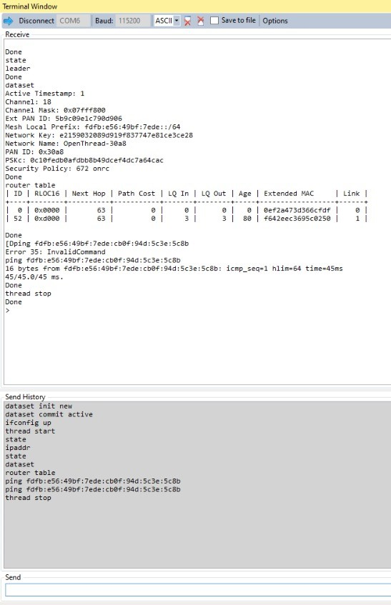
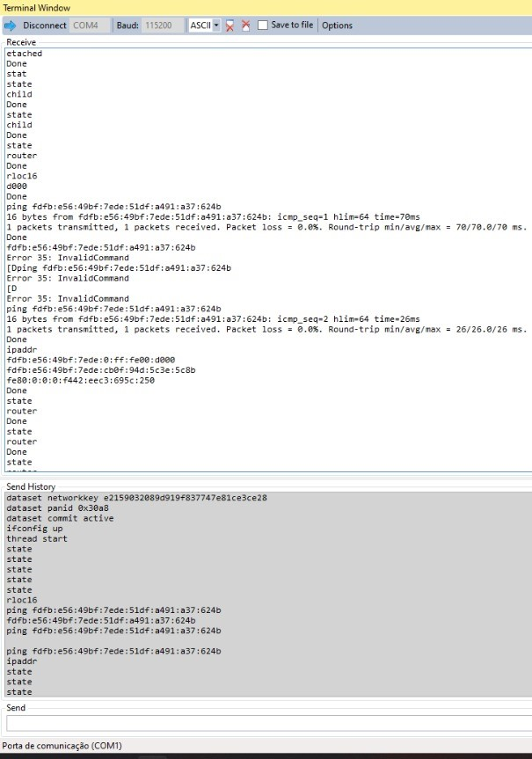
Comunicação de Rede

Slide 24
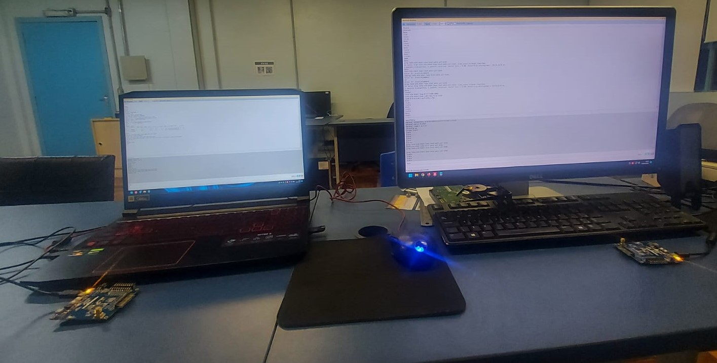
Comunicação de Rede

Slide 25
Conclusão
A equipe HAL trabalhou na portabilidade do projeto para a plataforma SAM R21 Xplorer Pro. Durante o desenvolvimento houve modificações nos drivers de hardware, configurações de pinos, otimizações de desempenho e outras tarefas necessárias para garantir a compatibilidade e a funcionalidade adequada, porém o resultado final não foi como o esperado.
Na parte de teste dos sensores houve um avanço significativo conseguimos implementar o sensor de luz, acelerômetro e temperatura.
Quanto a comunicação foi realizada a simulação de uma rede Thread utilizado o OpenThread, como resultado obtido foi possível dar ping entre os dispositivos utilizados e a obtenção dos pacotes enviados, além disso, foi possível visualizar os dispositivos na tabela da rede.

Slide 26
Obrigado!

